Slide 1
1. Ôn và khởi động nhé lớp 2...

Slide 2
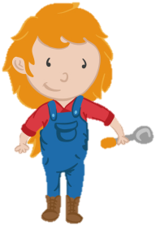
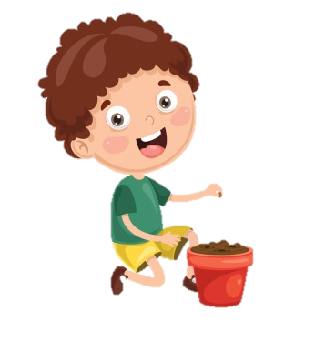
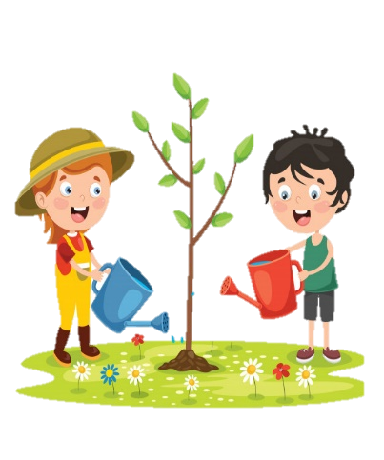
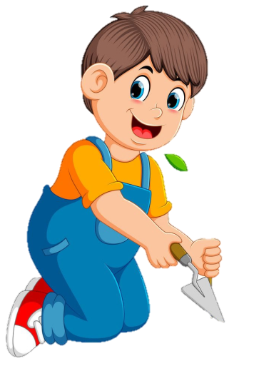
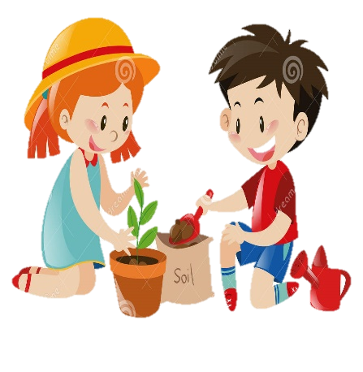
2
1
3
4

Slide 3
Trong bài Nhím nâu kết bạn, nhím nâu kết bạn với ai?
A. Thỏ trắng
B. Nhím trắng
C. Sóc nâu
D. Bạn Voi
Trở về

Slide 4
Tính cách của nhím nâu như thế nào?
A. chăm chỉ
B. mạnh dạn
C.mạnh mẽ
D. hiền lành, nhút nhát
Trở về

Slide 5
Niềm nở, nhiệt tình khi trò chuyện với người khác là nghĩa của từ nào?
A. Vội vàng
B. chăm chỉ
C. Vồn vã
D. thờ ơ
Trở về

Slide 6
Sinh sống tạm ở một nơi nào đó là nghĩa của từ nào?
A. trốn tìm
B. trú ngụ
C. sinh sôi
D. ẩn nấp
Trở về

Slide 7
Muôn màu muôn sắc máy bay,
Buộc dây cho chắc thả ngay lên trời
Là đồ chơi gì?
A. Máy bay
B.Cầu vồng
C. Con diều
D. Đám mây
Trở về

Slide 8
Thứ ba ngày 16 tháng 11 năm 2021
Tiếng việt
Bài
21
Thả Diều

Slide 9
Tiết 1 + 2

Slide 10
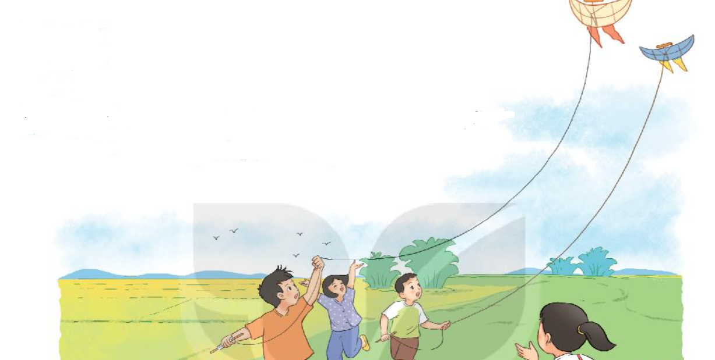
1. Các bạn trong tranh đang chơi trò chơi gì?
Diều được làm từ khung tre dán giấy kín, có buộc dây dài
Các bạn trong tranh đang chơi thả diều
2. Em biết gì về trò chơi này?

Slide 11
THẢ DIỀU
Đọc mẫu
Cánh diều no gió
Sáo nó thổi vang
Sao trời trôi qua
Diều thành trăng vàng
Cánh diều no gió
Tiếng nó trong ngần
Diều hay chiếc thuyền
Trôi trên sông Ngân
Cánh diều no gió
Tiếng nó chơi vơi
Diều là hạt cau
Phơi trên nong trời
Trời như cánh đồng
Xong mùa gặt hái
Diều em - lưỡi liềm
Ai quên bỏ lại
Cánh diều no gió
Nhạc trời réo vang
Tiếng diều xanh lúa
Uốn cong tre làng
(Trần Đăng Khoa)

Slide 12
THẢ DIỀU
Luyện đọc từ khó
Cánh diều no gió
Sáo nó thổi vang
Sao trời trôi qua
Diều thành trăng vàng
Cánh diều no gió
Tiếng nó trong ngần
Diều hay chiếc thuyền
Trôi trên sông Ngân
Cánh diều no gió
Tiếng nó chơi vơi
Diều là hạt cau
Phơi trên nong trời
Trời như cánh đồng
Xong mùa gặt hái
Diều em - lưỡi liềm
Ai quên bỏ lại
Cánh diều no gió
Nhạc trời réo vang
Tiếng diều xanh lúa
Uốn cong tre làng
(Trần Đăng Khoa)

Slide 13
THẢ DIỀU
Đọc nối tiếp câu
Cánh diều no gió
Sáo nó thổi vang
Sao trời trôi qua
Diều thành trăng vàng
Cánh diều no gió
Tiếng nó trong ngần
Diều hay chiếc thuyền
Trôi trên sông Ngân
Cánh diều no gió
Tiếng nó chơi vơi
Diều là hạt cau
Phơi trên nong trời
Trời như cánh đồng
Xong mùa gặt hái
Diều em - lưỡi liềm
Ai quên bỏ lại
Cánh diều no gió
Nhạc trời réo vang
Tiếng diều xanh lúa
Uốn cong tre làng
(Trần Đăng Khoa)

Slide 14
Giải nghĩa của từ
- Sông Ngân (dải Ngân Hà): dải trắng bạc, vắt ngang bầu trời, được tạo nên từ nhiều ngôi sao, trông giống một con sông.
- Nong: Vật dụng làm từ tre nứa, có hình tròn, dùng để phơi thóc

Slide 15
THẢ DIỀU
Đọc nối tiếp đoạn
1
Cánh diều no gió
Sáo nó thổi vang
Sao trời trôi qua
Diều thành trăng vàng
Cánh diều no gió
Tiếng nó trong ngần
Diều hay chiếc thuyền
Trôi trên sông Ngân
Cánh diều no gió
Tiếng nó chơi vơi
Diều là hạt cau
Phơi trên nong trời
2
4
Trời như cánh đồng
Xong mùa gặt hái
Diều em - lưỡi liềm
Ai quên bỏ lại
Cánh diều no gió
Nhạc trời réo vang
Tiếng diều xanh lúa
Uốn cong tre làng
(Trần Đăng Khoa)
5
3

Slide 16
THẢ DIỀU
Học sinh đọc toàn bài
Cánh diều no gió
Sáo nó thổi vang
Sao trời trôi qua
Diều thành trăng vàng
Cánh diều no gió
Tiếng nó trong ngần
Diều hay chiếc thuyền
Trôi trên sông Ngân
Cánh diều no gió
Tiếng nó chơi vơi
Diều là hạt cau
Phơi trên nong trời
Trời như cánh đồng
Xong mùa gặt hái
Diều em - lưỡi liềm
Ai quên bỏ lại
Cánh diều no gió
Nhạc trời réo vang
Tiếng diều xanh lúa
Uốn cong tre làng
(Trần Đăng Khoa)

Slide 17
Thứ tư ngày 17 tháng 11 năm 2021
Tiếng việt
Bài
21
Thả diều

Slide 18
1. Kể tên những vật giống cánh diều được nhắc đến trong bài thơ:
Chiếc thuyền
mặt trăng
hạt cau
lưỡi liềm
tiếng sáo

Slide 19
2. 2 câu thơ “Sao trời trôi qua/Diều thành trăng vàng” tả cánh diều vào lúc nào?
a. Vào buổi sáng
b. Vào buổi chiều
c. Vào ban đêm

Slide 20
3. Khổ thơ cuối muốn nói điều gì?
a. Cánh diều làm thôn quê đông vui hơn
b. Cánh diều làm thôn quê giàu có hơn
c. Cánh diều làm cảnh thôn quê tươi đẹp hơn

Slide 21
3. Em thích nhất khổ thơ nào trong bài? Vì sao?
VD: Em thích nhất khổ thơ cuối, vì hình ảnh cánh diều hiện lên gắn với làng quê thân thuộc, yên bình. Bức tranh thôn quê hiện lên gần gũi, tươi đẹp với sự góp mặt của cánh diều

Slide 22
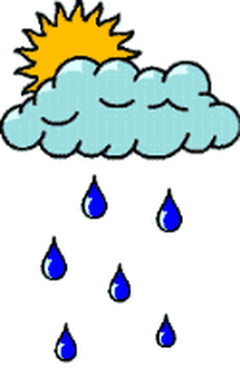
Học thuộc khổ thơ em thích
Cánh……………..
Nhạc……………
Tiếng……………
Uốn……………..
Cánh diều no gió
Nhạc trời réo vang
Tiếng diều xanh lúa
Uốn cong tre làng

Slide 23
1. Từ ngữ được dùng để nói về âm thanh của sáo diều:

Slide 24
2. Dựa vào khổ thơ thứ tư, nói một câu tả cánh diều
Cánh diều cong cong như lưỡi liềm

Slide 25
Tiết 3
Thứ hai ngày 15 tháng 11 năm 2021
Tiếng việt

Slide 26
Thứ năm ngày 18 tháng 11 năm 2021
Tiếng việt
Bài 21: Viết: Chữ hoa L
______________________________
Tiếng việt
Bài 21: Nói và nghe: Kể chuyện chúng mình là bạn

Slide 27
Viết

Slide 29
Viết từ ứng dụng
/
Làng quê xanh mát bóng tre.

Slide 30
Tiết 4

Slide 31
Nói và
nghe

Slide 32
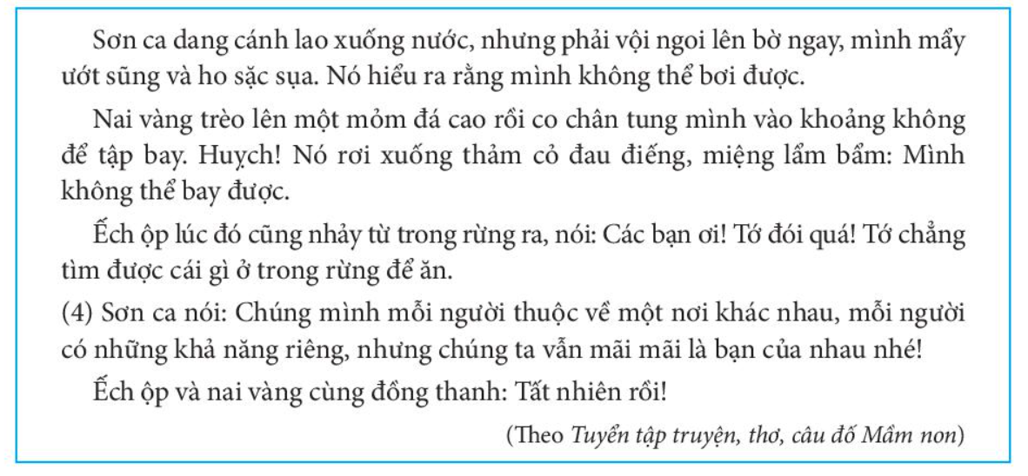

Slide 34
1. Ếch ộp, sơn ca và nai vàng chơi với nhau như thế nào?
Đáp án: 3 bạn chơi với nhau rất thân

Slide 35
2. Ba bạn thường kể cho nhau nghe những gì?
Đáp án: kể về những điều thú vị ở khắp mọi nơi

Slide 36
3. Ba bạn nghĩ ra cách gì để thấy tận mắt những điều đã nghe?
Đáp án: 3 bạn quyết định đổi chỗ cho nhau: sơn ca xuống
nước, ếch ộp vào rừng, nai vàng tập bay

Slide 37
4. Ếch ộp, sơn ca và nai vàng đã rút ra bài học gì?
Đáp án: Mỗi người thuộc về nơi khác nhau, có khả năng riêng
cần làm những điều phù hợp với khả năng của mình.

Slide 38
Chọn kể 1-2 đoạn của câu chuyện theo tranh

Slide 40
CỦNG CỐ BÀI HỌC

Slide 41
CÁNH DIỀU
Luyện đọc từ khó
Cánh diều no gió
Sáo nó thổi vang
Sao trời trôi qua
Diều thành trăng vàng
Cánh diều no gió
Tiếng nó trong ngần
Diều hay chiếc thuyền
Trôi trên sông Ngân
Cánh diều no gió
Tiếng nó chơi vơi
Diều là hạt cau
Phơi trên nong trời
Trời như cánh đồng
Xong mùa gặt hái
Diều em - lưỡi liềm
Ai quên bỏ lại
Cánh diều no gió
Nhạc trời réo vang
Tiếng diều xanh lúa
Uốn cong tre làng
(Trần Đăng Khoa)

